Slide 1
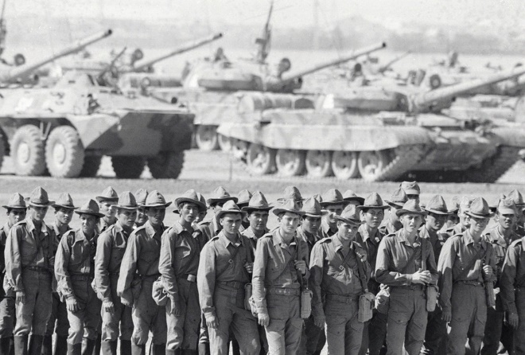
Название экспозиции «Войны священные страницы навечно в памяти людской»
ГУО «Средняя школа №2 г. Светлогорска»
Авторы: Лапотко Виталий, Богданец Полина
– учащиеся 11 класса
Руководитель: Кураш Юлия Адамовна,
учитель истории и обществоведения

Slide 2
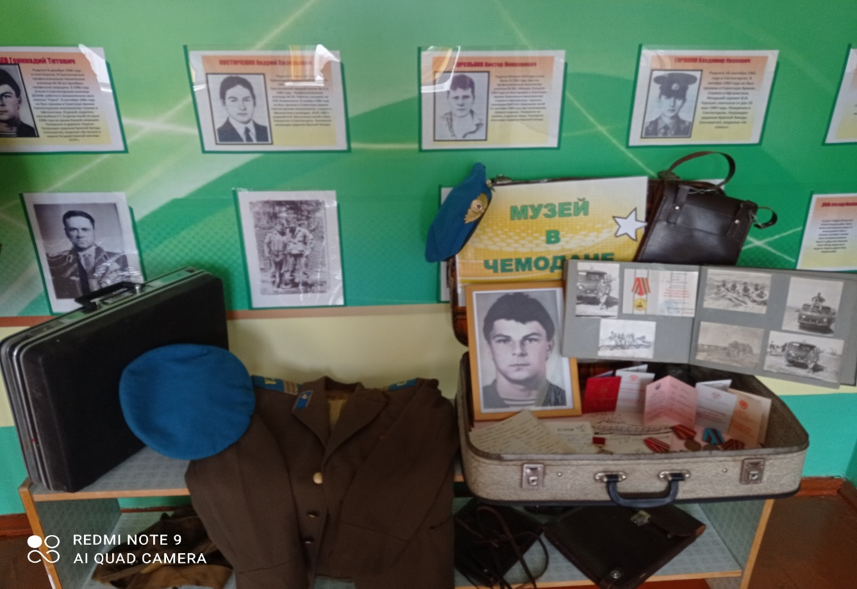
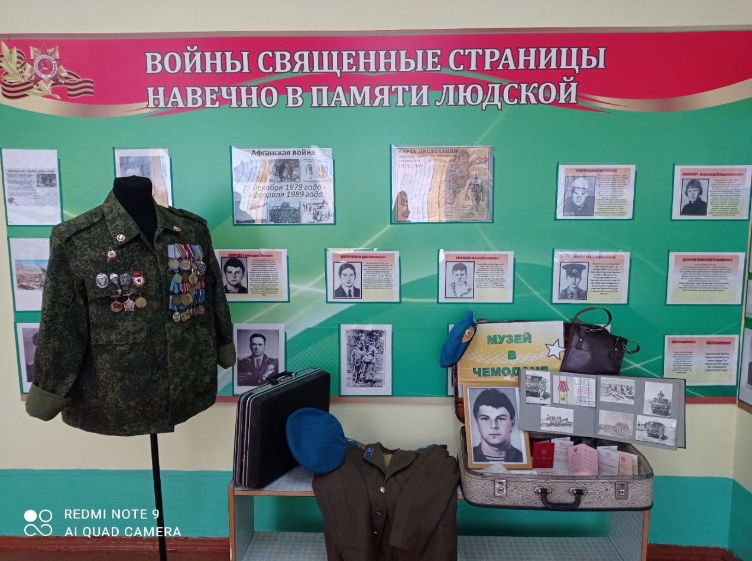
Афганская боль светлогорской земли…

Slide 3
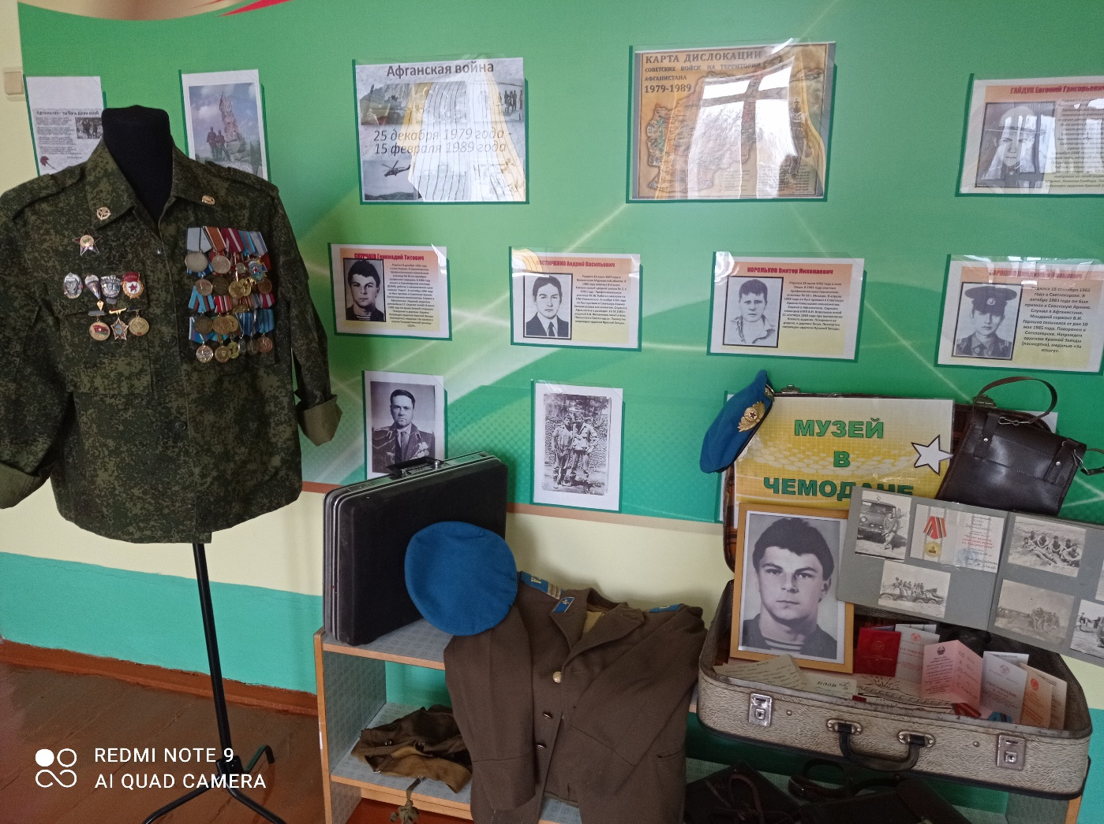
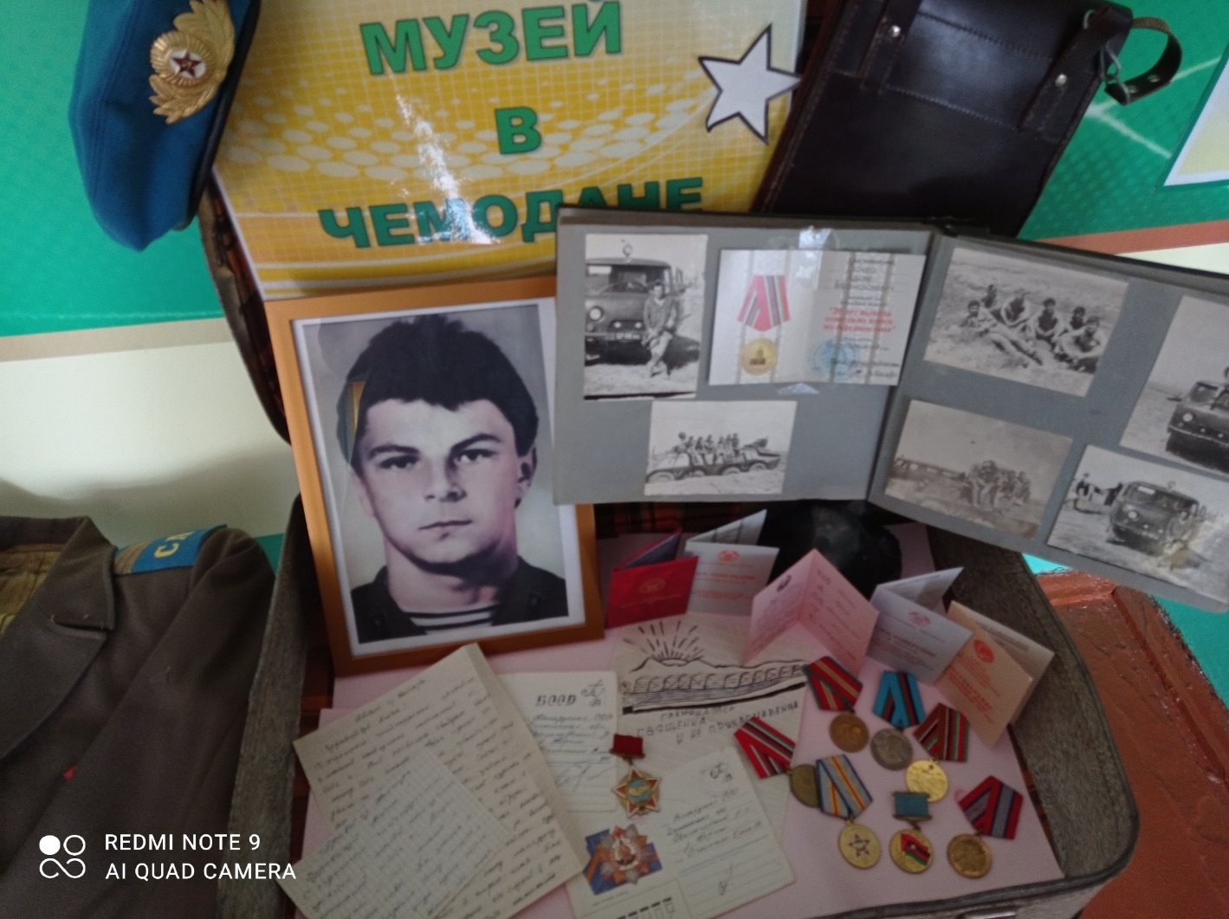
Афганская боль светлогорской земли…

Slide 4
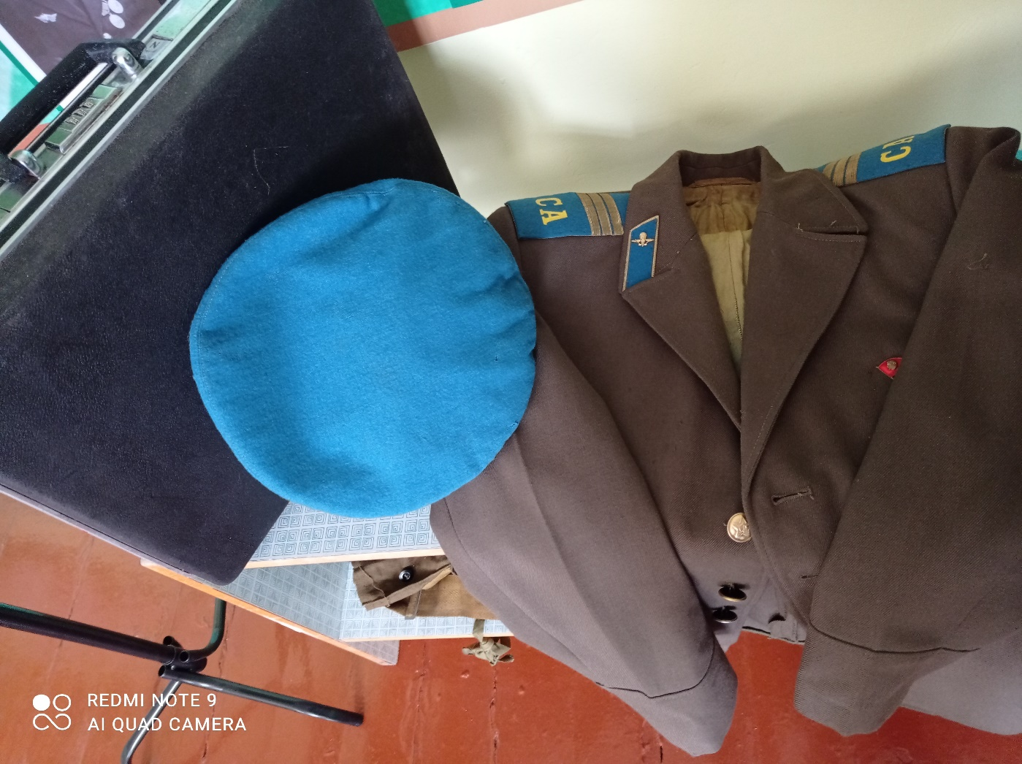
Афганская боль светлогорской земли…
Мундир рядового, воина-афганца
Нестерова А.В., подаренный школе

Slide 5
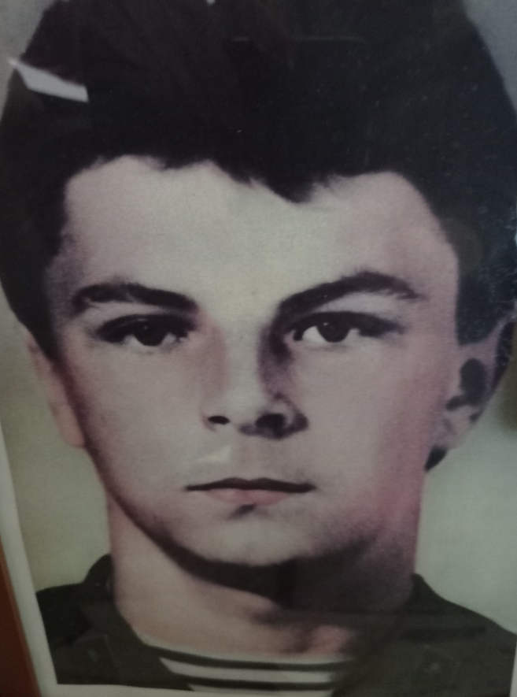
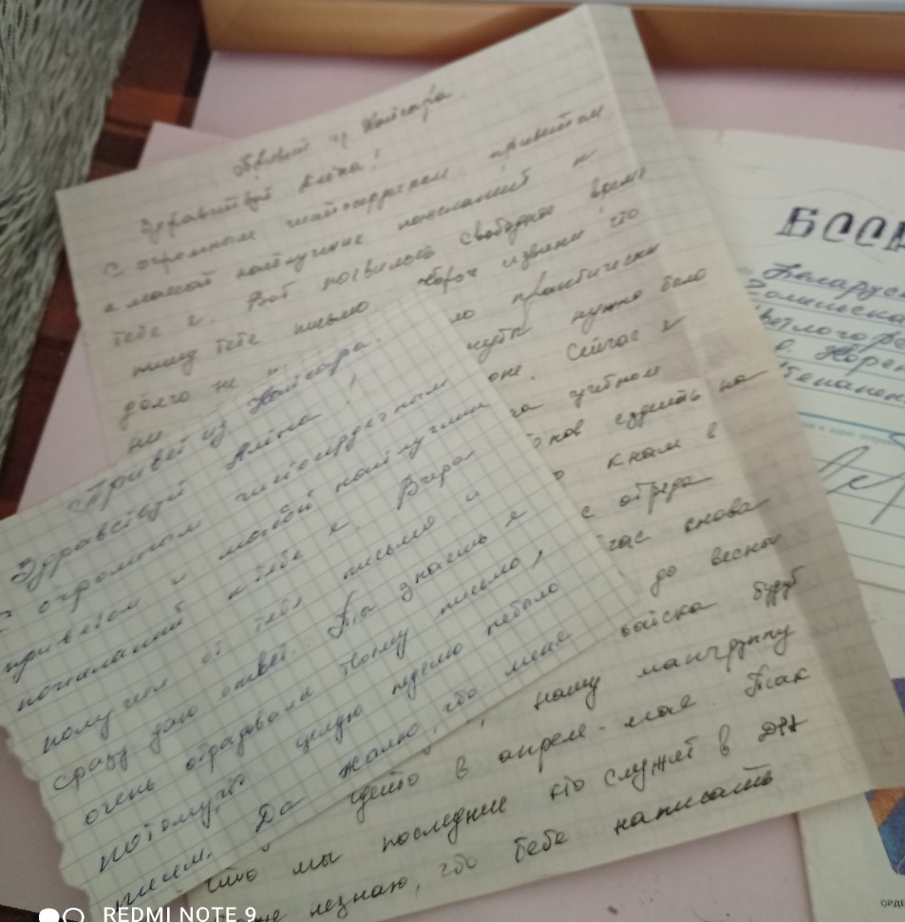
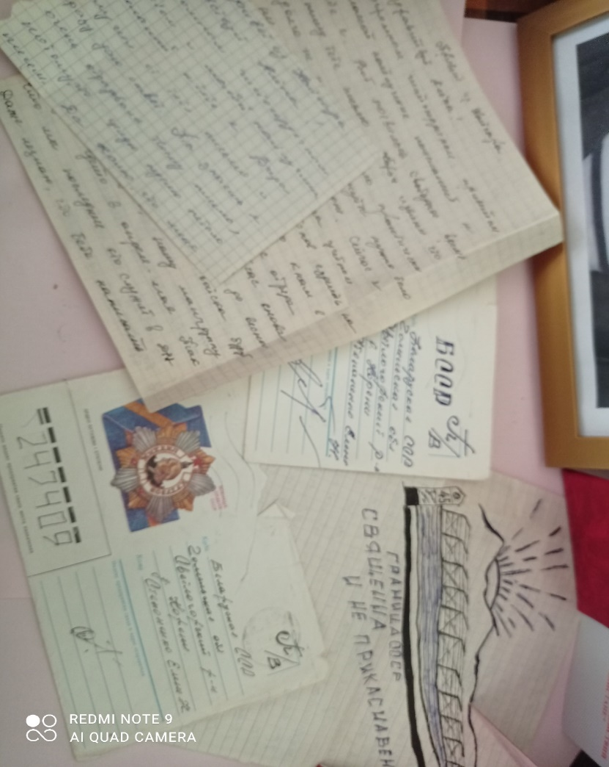
Афганская боль светлогорской земли…
Фото
Геннадия Скурчаева, воина-интернационалиста, захороненного на Светлогорской земле – в д. Корени
Письма Г. Скурчаева домой

Slide 6
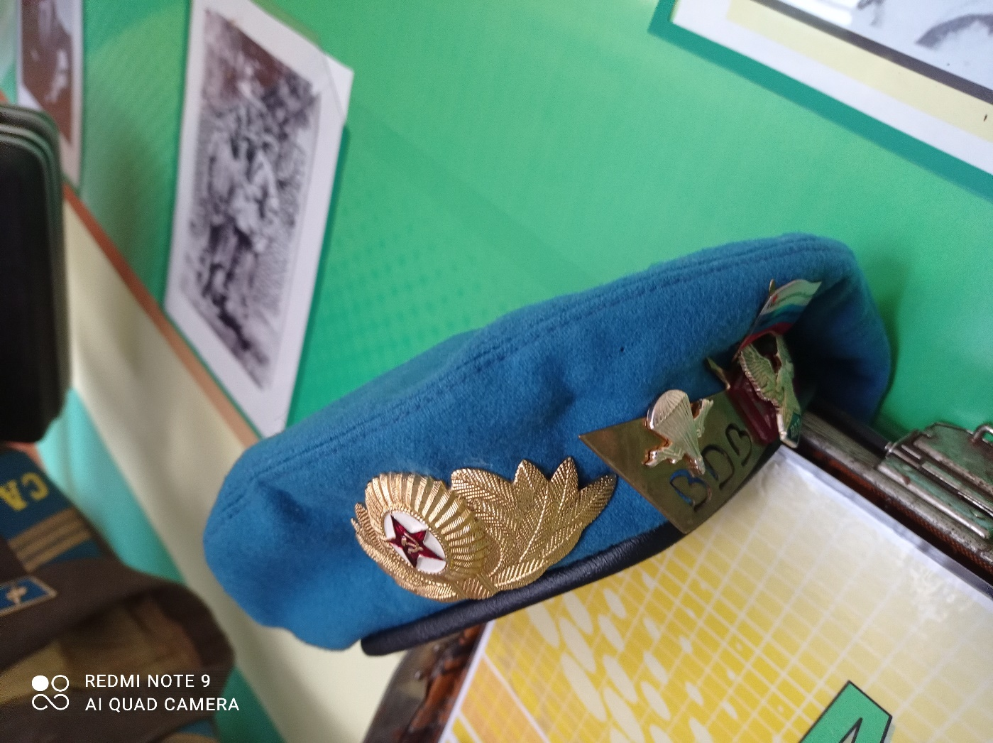
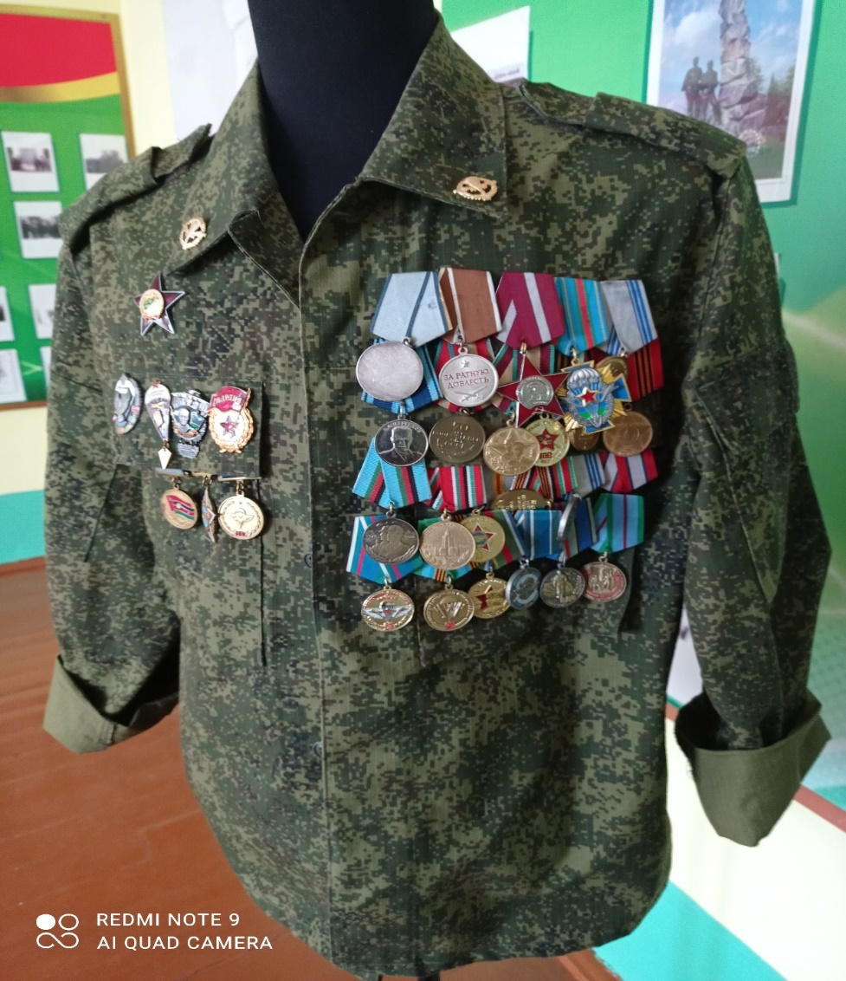
Афганская боль светлогорской земли…
Боевые, государственные награды и берет воина-интернационалиста ВДВ, ветерана -
Чекулаева Александра Егоровича

Slide 7
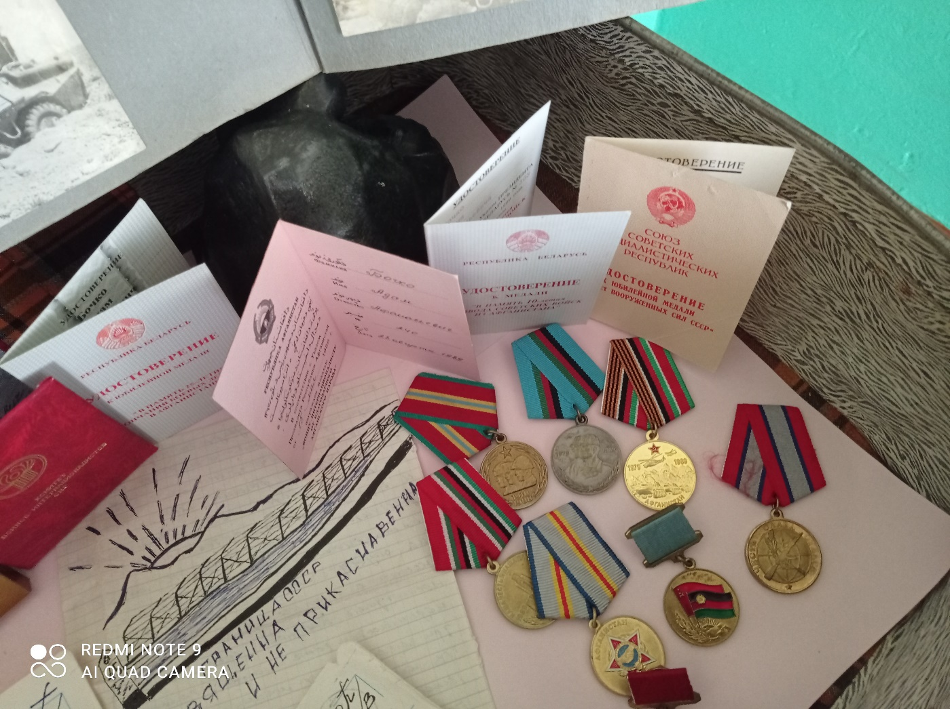
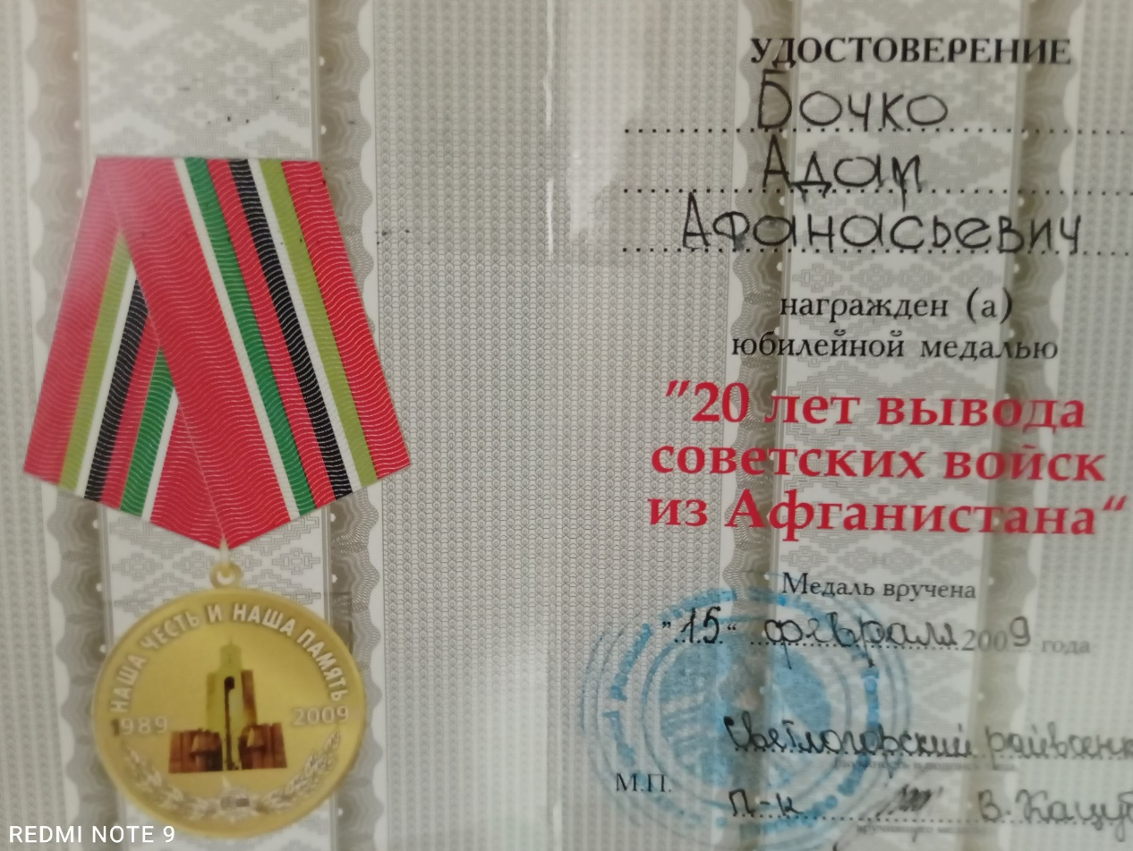
Афганская боль светлогорской земли…
Государственные награды воина-интернационалиста, ветерана –
Бочко Адама Афанасьевича

Slide 8
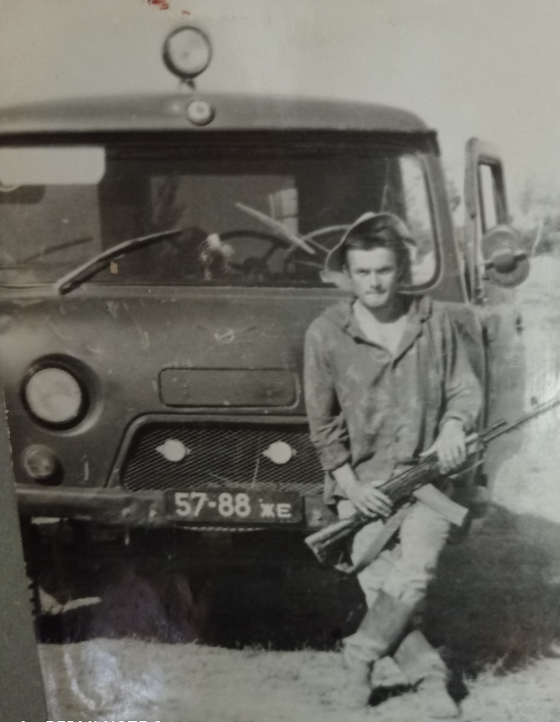
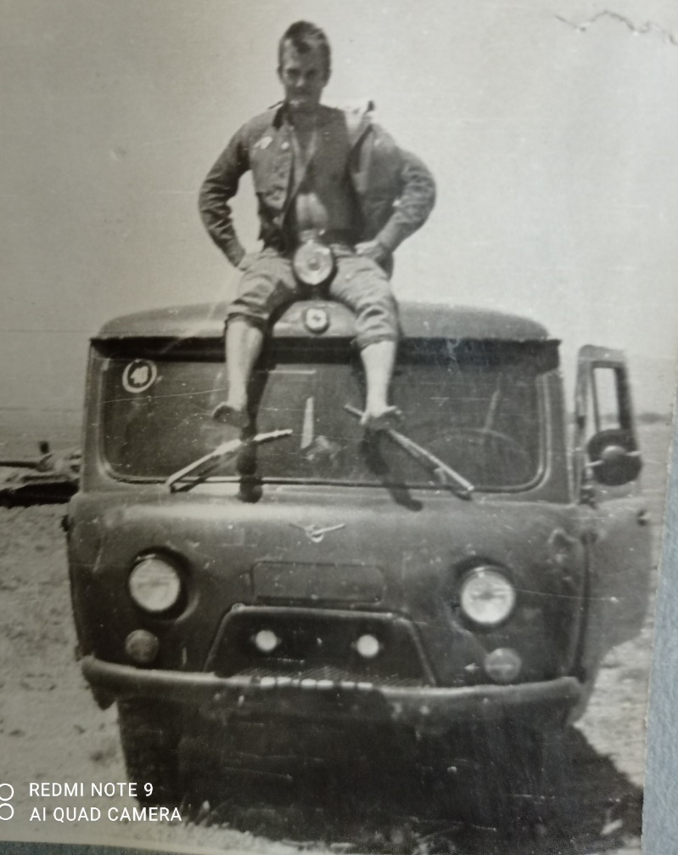
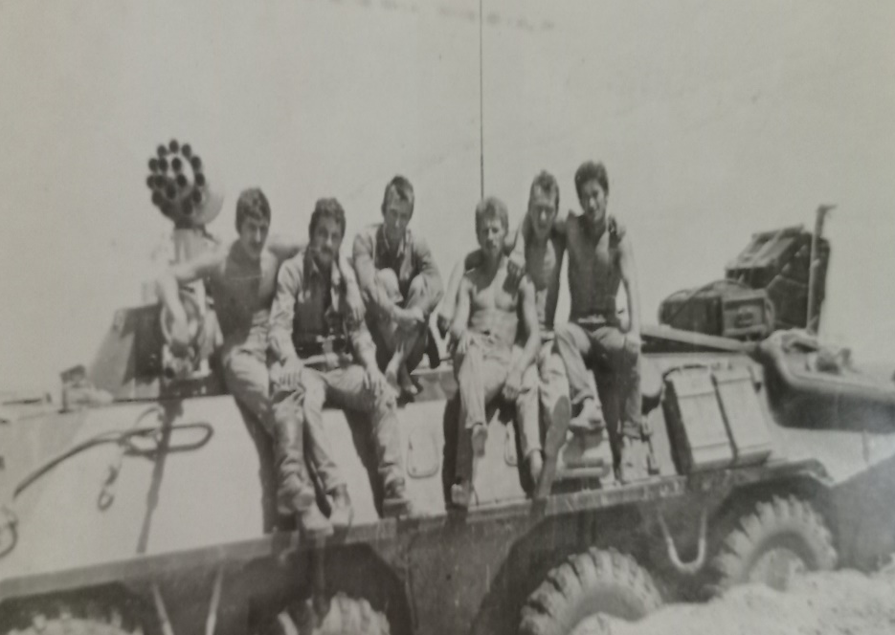
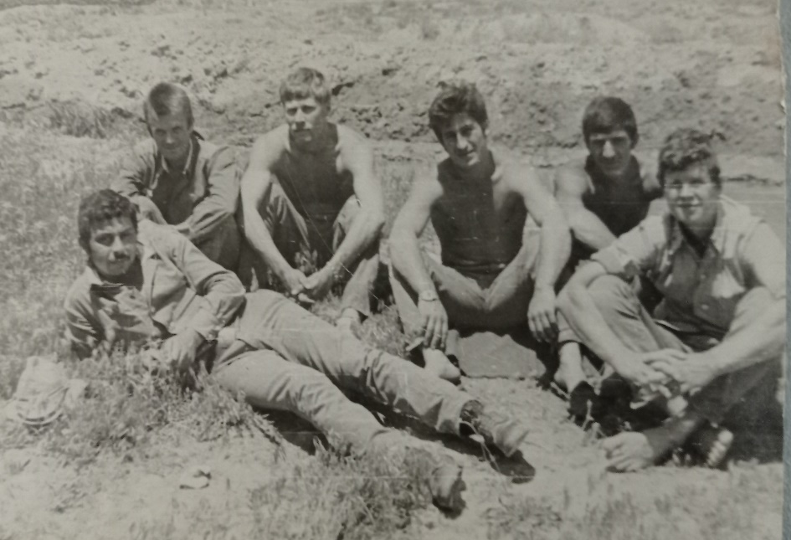
Афганская боль светлогорской земли…
Фотографии воина-интернационалиста Бочко А.А.

Slide 9
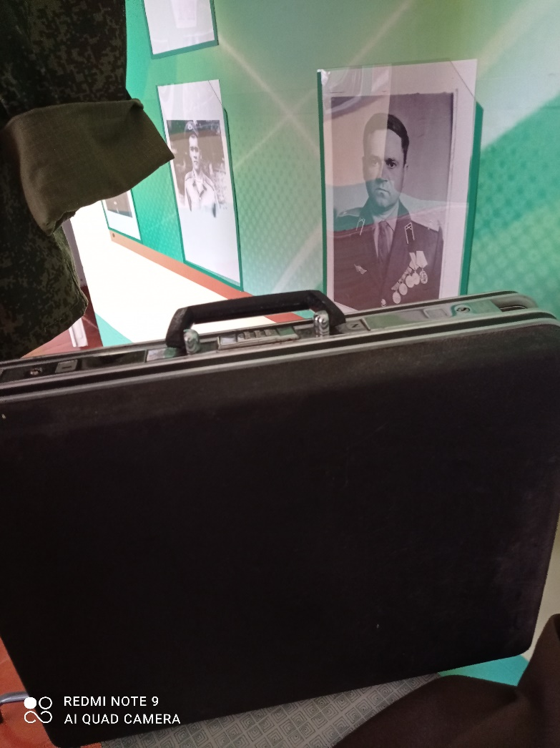
Афганская боль светлогорской земли…
Дипломат (чемодан), с которым ветеран
Афганистана – Бочко Адам Афанасьевич, вернулся домой.
Он хранит его до сих пор…

Slide 10
Афганская боль светлогорской земли…
Спасибо за внимание!

